Slide 1
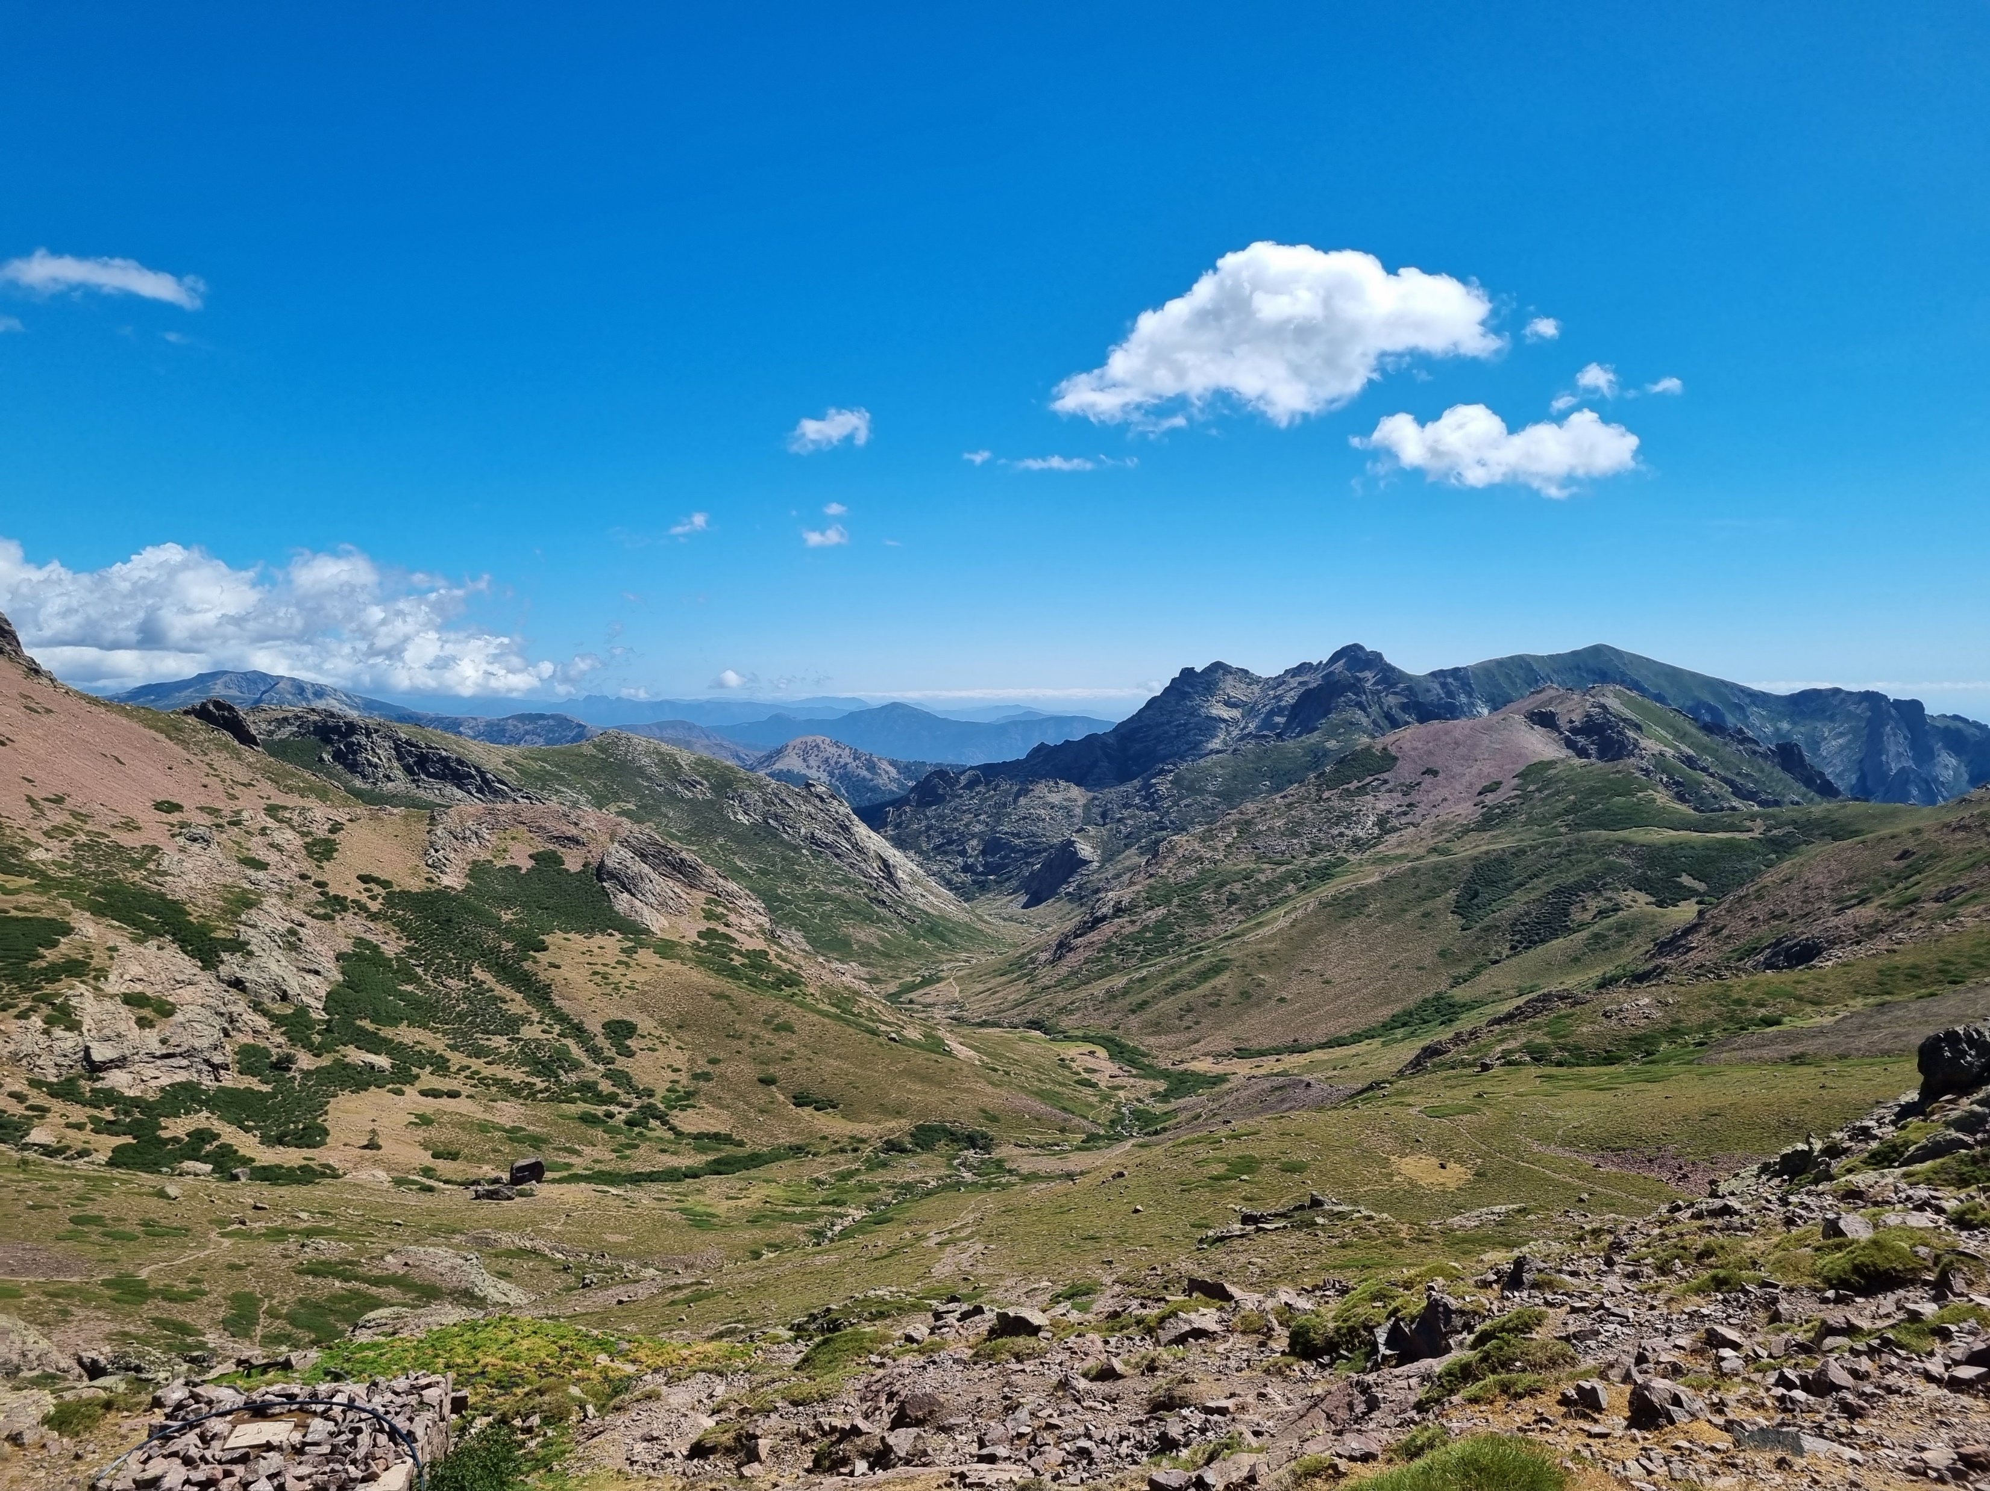
Adaptation aux changements climatiques : contexte, enjeux et perspectives
Défis et dérèglements : Repenser nos territoires pour faire face au changement climatique
Conférence-débat « Risques naturels et résilience territoriales »
17 avril 2024
Virginie Hugues
Consultante

Slide 2
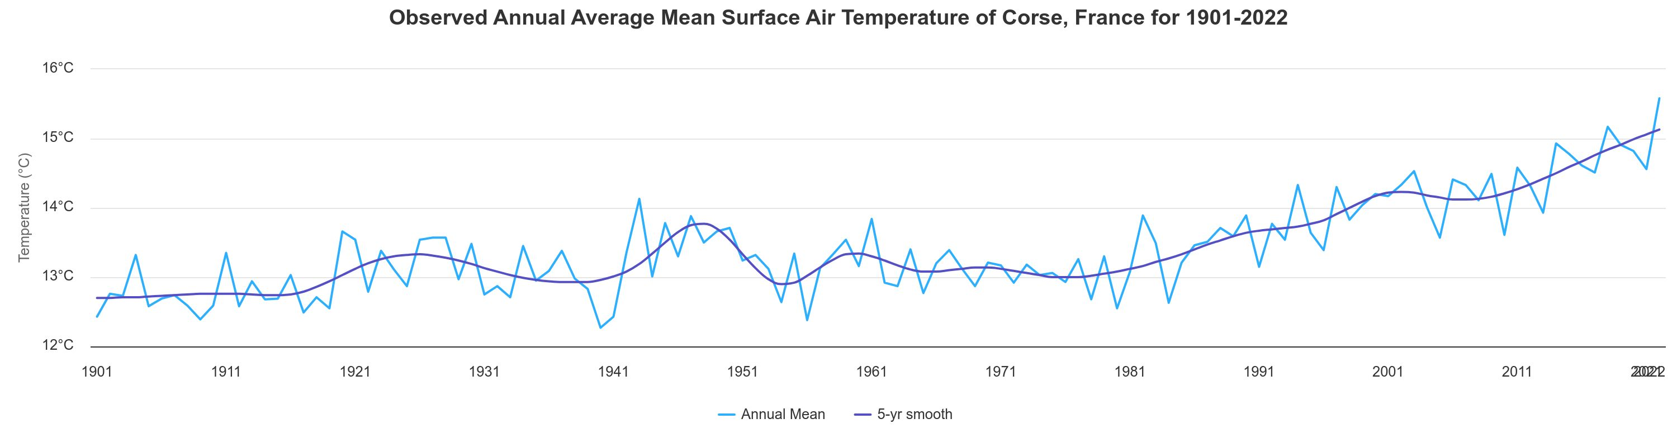
Observations du climat passé
World Climate Knowledge Portal, World Bank : Lien URL

Slide 3
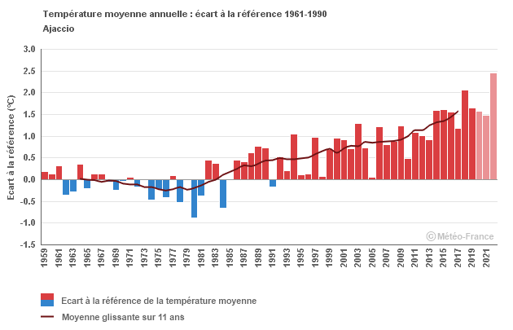

Observations du climat passé
Climat HD, Météo France : Lien URL
Notes:
Réchauffement observé en Corse de +1,6°C par rapport à 1961-1990
Accentuation du réchauffement depuis les années 1980
Réchauffement plus marqué en été
Peu ou pas d’évolution des précipitations en moyenne annuelle sur la période 1961-2014
Des sécheresses en progression

Slide 4
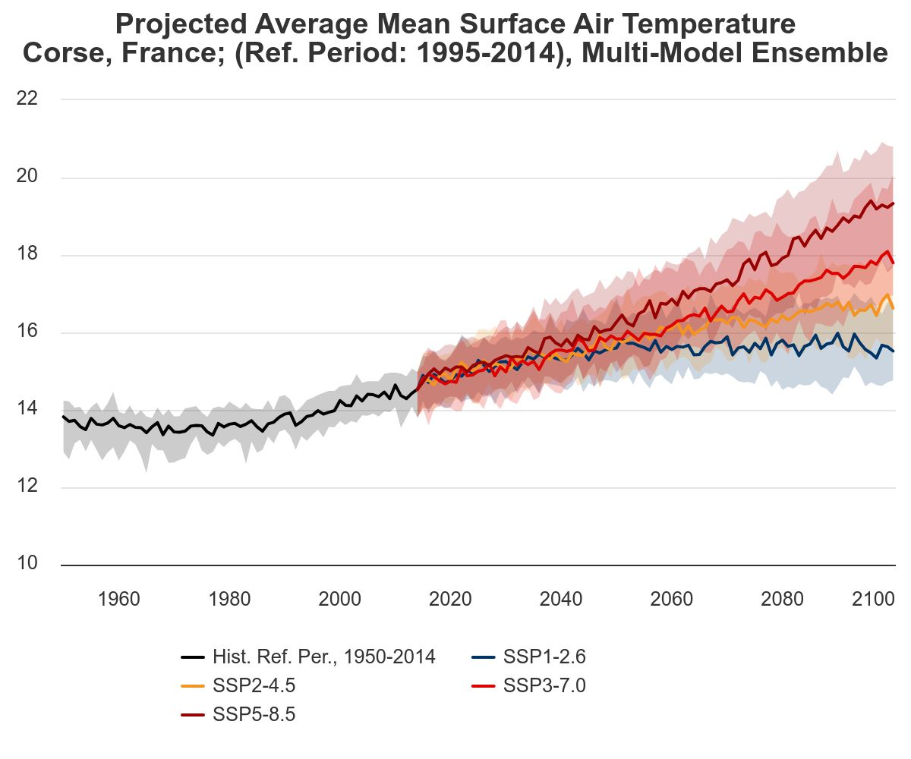




Prévisions du climat futur
SSP5 – 8.5 : Développement basé sur les énergies fossiles et modes de vie intensifs en ressources.
SSP3 – 7.0 : Rivalités régionales & enjeux sécuritaires : la protection de l’environnement n’est pas la priorité.
SSP2 – 4.5 : Poursuite des tendances : quelques engagements positifs mais des dégradations de l’environnement.
SSP1 – 2.6 : Développement réellement durable : un virage est opéré en termes de consommation et de croissance économique.
World Climate Knowledge Portal, World Bank : Lien URL
Notes:
Poursuite du réchauffement au cours du XXIe siècle en Corse, quel que soit le scénario
Selon le scénario de fortes émissions, le réchauffement en température moyenne annuelle pourrait dépasser 4,8°C en fin de siècle par rapport à la période 1976-2005
Peu d’évolution des précipitations annuelles au XXIe siècle
Poursuite de la diminution du nombre de jours de gel et de l’augmentation du nombre de journées chaudes, quel que soit le scénario
Assèchement des sols au cours du XXIe siècle sauf en été

Slide 5
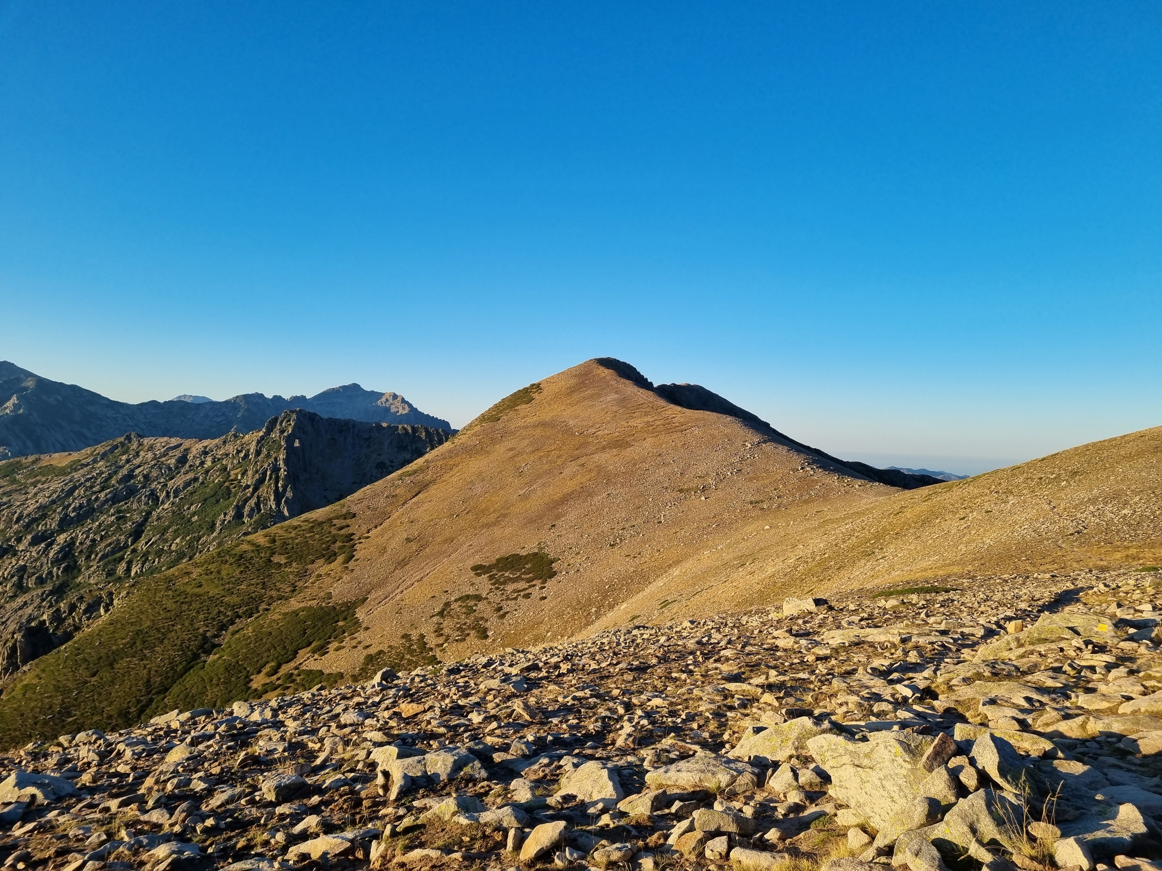
Les changements climatiques sont à 100% d’origine humaine (GIEC, 2021)
L’ampleur et la rapidité des changements climatiques actuels est inédite.

Slide 6
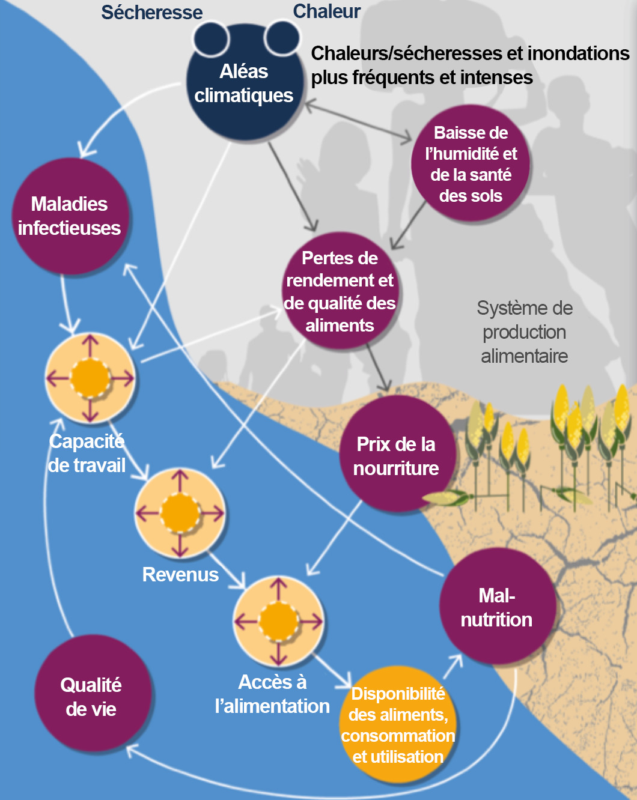
Changements climatiques et évènements extrêmes ?
Risque
Aléa
Exposition
Vulnérabilité
Records de température
Travail en extérieur
Incapacité à réguler sa température corporelle
Pluies intenses
Ville située à proximité d’un cours d’eau
Voies de pénétration de l’eau non sécurisée
Incendies
Habitations en milieux fortement boisés
Difficultés d’accès et délais d’intervention rallongés
Impacts en cascade des aléas climatiques sur la nourriture et l’alimentation. Source : RE6 du GIEC (GTII) – FIGURE TS.10 (traduction du Réseau Action Climat)
Notes:
Les changements climatiques entrainent une modification de l’intensité et de la fréquence des évènements extrêmes : ils deviennent plus fréquents et plus intenses.
L’aléa climatique est un évènement climatique ou d’origine climatique susceptible de se produire (avec une probabilité plus ou moins élevée) et pouvant entraîner des dommages sur les populations, les activités et les milieux. Les aléas peuvent être soit des évolutions tendancielles, soit des extrêmes climatiques.
Exemples d’aléas climatiques : hausse de la température moyenne globale, records et vagues de chaleur, sécheresses fortes répétées, pluies répétées ou épisodes de pluie extrême, incendies, tempêtes, ouragans, records ou vagues de froid, montée du niveau de la mer, agents pathogènes, retrait gonflement des argiles…
En devenant plus intenses et plus fréquents, les aléas climatiques vont impacter plus fortement les écosystèmes : les écosystèmes sont plus exposés, plus vulnérables : le niveau de risque est croissant.
Enfin, il s’agit de raisonner de manière transversale et travailler sur la combinaison des risques et l’interconnexion des territoires.

Slide 7

Atténuation VS Adaptation ?
Atténuation
« Eviter l’ingérable »
Adaptation
« Gérer l’inévitable »
Réduire les émissions de gaz à effet de serre
S’ajuster au climat actuel ou attendu ainsi qu’à ses conséquences.
Sobriété → prioriser les besoins énergétiques essentiels
Efficacité → Réduire la quantité d’énergie nécessaire pour satisfaire un besoin
Renouvelables → Privilégier les énergies renouvelables
(Scénario Negawatt)
Végétaliser les villes ;
Utiliser de nouvelles espèces en agriculture ;
Modifier les horaires de travail dans certains métiers ;
S’inspirer de l’habitat bioclimatique dans la construction ou la rénovation ;
Etc…

Slide 8
S’adapter, concrètement : quand, comment ?
Exemple : une commune littorale face à la montée du niveau de la mer
Temporalité
 | Court terme | Moyen terme | Long terme
Ajustement à la marge | Sensibiliser la population
Ajustement du système |  | Construire des digues
Adaptation transformationnelle |  |  | Relocaliser les habitations
Ambition
Exemple imaginé d’après les Ateliers de l’adaptation au changement climatique ©

Slide 9
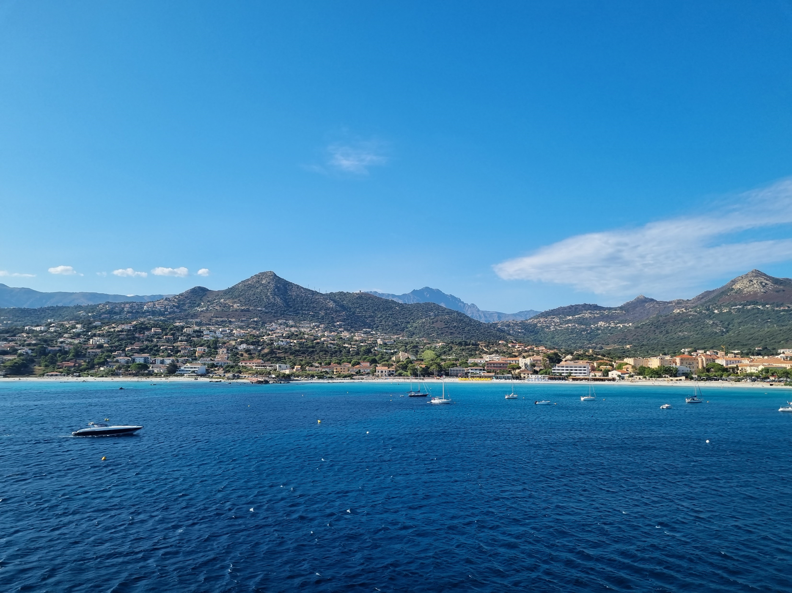
Adaptation et atténuation ne sont pas antinomiques mais complémentaires.
Il faut combiner les pistes de solutions et les savoirs et viser une adaptation « transformationnelle ».

Slide 10
Pour aller plus loin, quelques ressources utiles
Comprendre le phénomène :
Réseau Action Climat & ADEME : kit de formation (2024)
Ressources et retours d’expériences :
Comité 21, Guide sectoriel de l’adaptation aux changements climatiques (2022)
I4CE, Adaptation : ce que peuvent (et doivent) faire les collectivités (2023)
CEREMA, Centre de Ressources sur l’Adaptation au Changement Climatique
ADEME, Veille Mensuelle Internationale sur l’Adaptation au Changement Climatique
Atelier interactif :
Les ateliers de l’adaptation au changement climatique ©
Se projeter dans le climat futur :
BL Evolution, La France à +2°C, Récits de vie dans le climat du futur (2023)

Slide 11
Merci de votre attention !
Virginie Hugues
Consultante indépendante
virginie.hugues.pro@gmail.com
06.10.47.52.10

